Slide 1
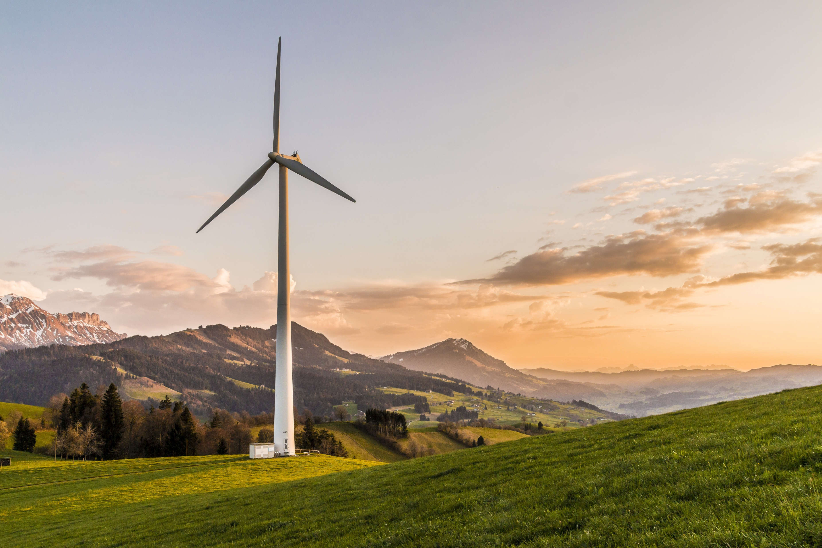
Влияние изменения климата на глобальные экономические процессы
Выступающие:
Клок Галина Э-1805
Низовских Полина Э-1806
Семакова Марина Э-1815

Slide 2
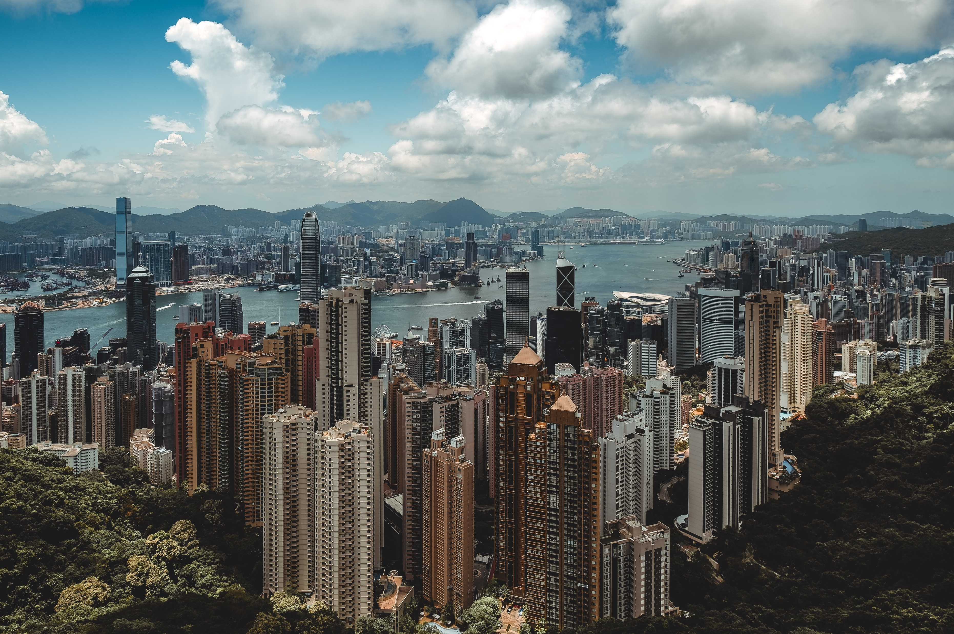
Первая регистрация температурных изменений в США
Первые регулярные измерения температуры поверхности во всем мире были зарегистрированы в конце 1800-х годов. С тех пор средняя глобальная температура повысилась почти на 2 ° F
Глобальное потепление является результатом выбросов углерода в результате сжигания угля, нефти и других ископаемых видов топлива

Slide 3
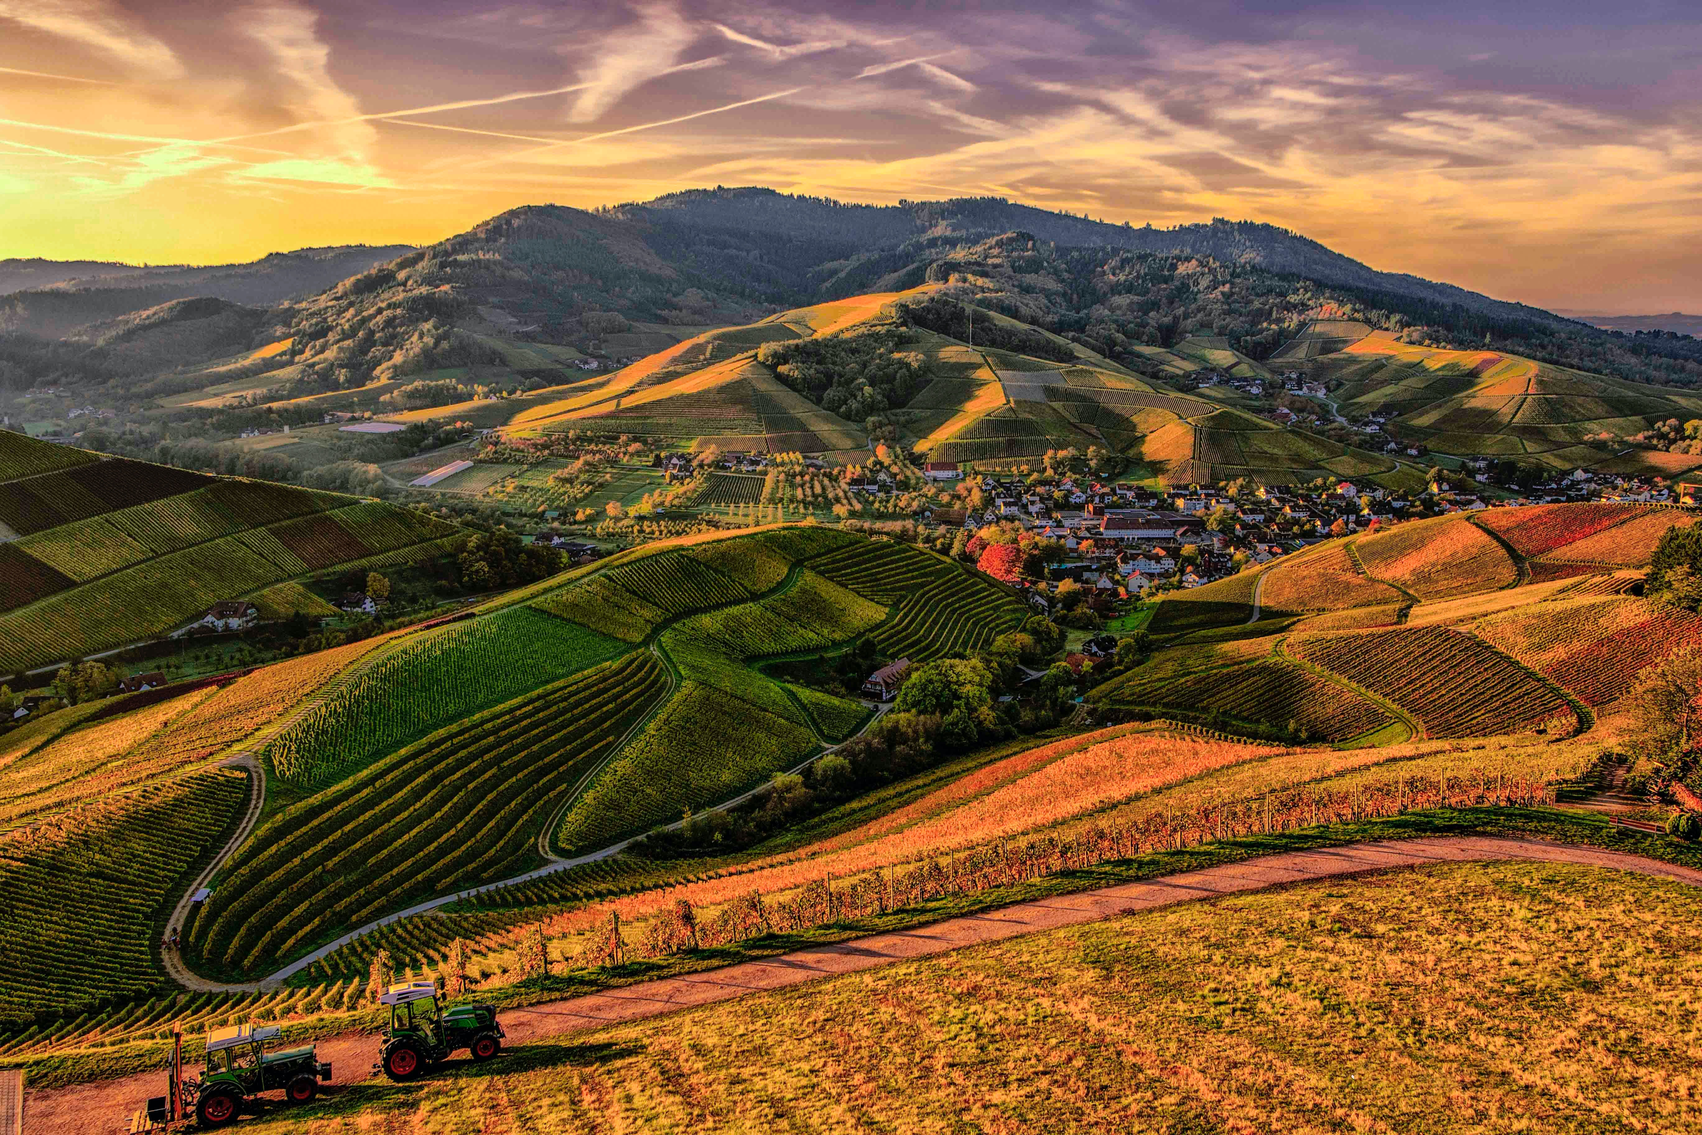
Почему возникла такая проблема?
Экономисты рассматривают потери как результат фундаментального сбоя рынка: цены на углеродное топливо не учитывают должным образом затраты на изменение климата.
Нет прямого стимула переходить на низкоуглеродные технологии, сокращающие выбросы, и в целом на низкоуглеродную экономику

Slide 4
Роль ФРС в решении проблемы изменения климата
Центральные банки признают важность учета возрастающих финансовых рисков, связанных с изменением климата
1
2
потенциальные потери по ссудам в банках в результате перебоев в работе и банкротств, вызванных штормами, засухой, лесными пожарами и другими экстремальными событиями.
риски перехода, связанные с адаптацией к низкоуглеродной экономике, такие как непредвиденные потери стоимости активов или компаний, зависящих от ископаемого топлива.
Необходимы «климатические стресс-тесты» для оценки платежеспособности по ряду будущих альтернатив изменения климата

Slide 5
Долгосрочное и краткосрочное планирование
В краткосрочной перспективе денежно-кредитная политика обычно не реагирует на временные нарушения, вызванные погодными явлениями. Однако изменение климата может привести к увеличению масштабов и частоты таких потрясений, а их разрушительные последствия могут стать более стойкими, и их будет труднее игнорировать.
Долгосрочные факторы также имеют значение для денежно-кредитной политики. Например, центральные банки обычно рассматривают последствия демографических тенденций для политики, которые имеют долгосрочные последствия, похожие на изменение климата. Кроме того, цены долгосрочные финансовые активы зависят от ожидаемых будущих условий, поэтому необходимо учитывать климатические риски.

Slide 6
Как изменится российская экономика?
“
Средняя скорость роста среднегодовой температуры воздуха на территории России в 1976—2018 годах составила 0,47 ℃ за 10 лет, что в 2,5 раза больше средней скорости глобальных показателей.
“
*По данным Росгидромета

Slide 7
Как изменится российская экономика?
25%
+1 С
УРОЖАЙНОСТЬ В КРАСНОДАРСКОМ КРАЕ
РОСТ ТЕМПЕРАТУРЫ В НЕКОТОРЫХ РЕГИОНАХ ЗА 10 ЛЕТ
25%
МИРОВЫХ ЛЕСНЫХ РЕСУРСОВ РАСПОЛОЖЕНО В РОССИИ

Slide 8
Как изменится российская экономика?
15%
70%
ПОТРЕБЛЕНИЕ НЕФТИ К 2040 ГОДУ
ПОТРЕБЛЕНИЕ УГЛЯ К 2040 ГОДУ
34%
ДОЛЯ ИНВЕСТОРОВ В «ЗЕЛЁНУЮ» ЭКОНОМИКУ

Slide 9
Какие государственные меры необходимы?
Специальное регулирование
Дополнительные инвестиции
Введение налогов

Slide 10
Мы готовы ответить на Ваши вопросы

